Slide 1
Pesentación del PORTAL
www.feriaecoart.com

Slide 2
PROPÓSITO
www.feriaecoart.com es un Portal en Internet de apoyo a las productores de Comunidades, de Asociaciones, MyPE’s (micro y pequeñas empresas) sus Productos, Servicios y Proyectos, que no dañan la Salud ni el Medio Ambiente.
Este Colectivo está conformado por Emprendedores, Consultores en diferentes campos, incluyendo la Salud, para que puedan exponer GLOBAL Y LOCALMENTE.
También Arte-sanos y Artistas que expresan la cultura generacional de diferentes maneras, Médicos Tradicionales, Alternativos y Naturistas; SPA´s, Consultorios, Centros de Belleza y Salud Integral; en Turismo: Hospedajes, Agencias y Comunidades Rurales.

Slide 3
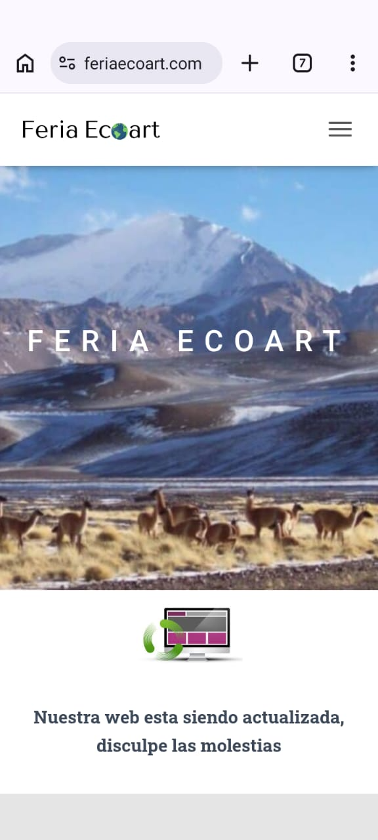
Ingreso al Portal: www.feriaecoart.com
Foto

Slide 4
Un poco de Historia
Feria Ecoart nació el año 2000, a raíz del Día Mundial de la Tierra, que celebramos desde 1996 cada año el 22 de Abril.
La idea fue rescatar tantos productos de calidad en nuestra nación, que a veces sólo los encontramos en Ferias locales.
Rescatar también los conocimientos tradicionales de beneficios y propiedades que tienen los mismos.
Y rescatar las costumbres de familias y comunidades productoras.

Slide 5
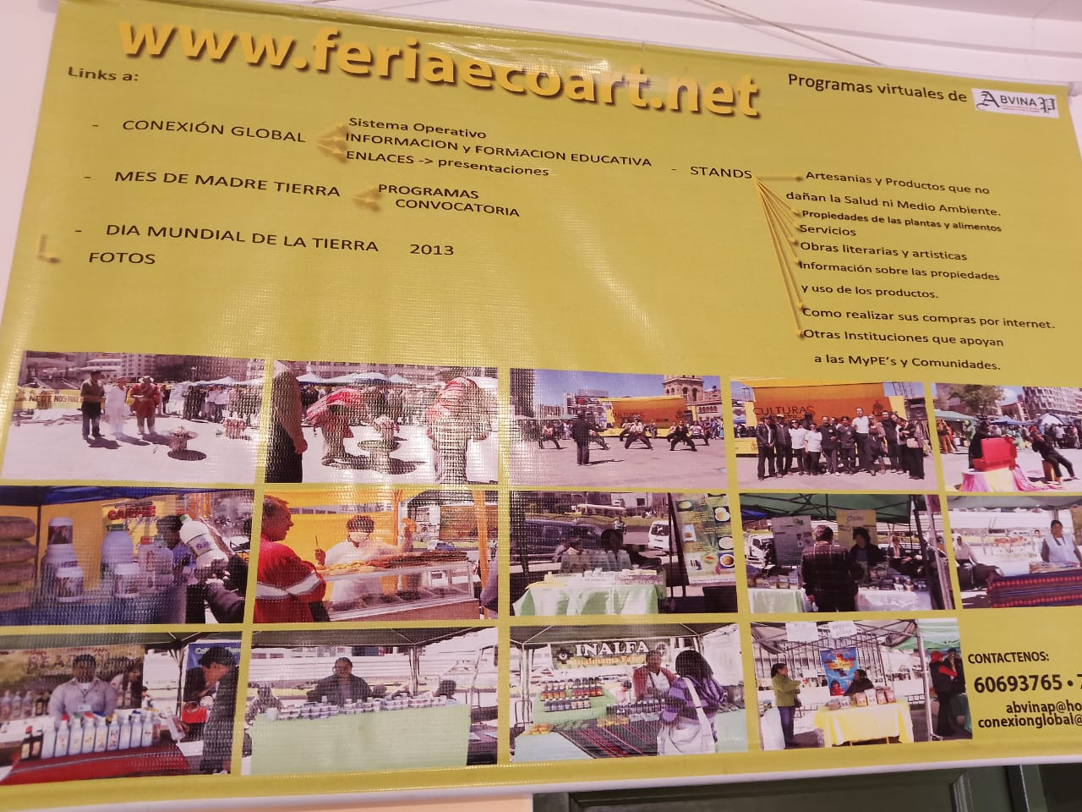
Feria en la Pza. San Francisco 2013

Slide 6
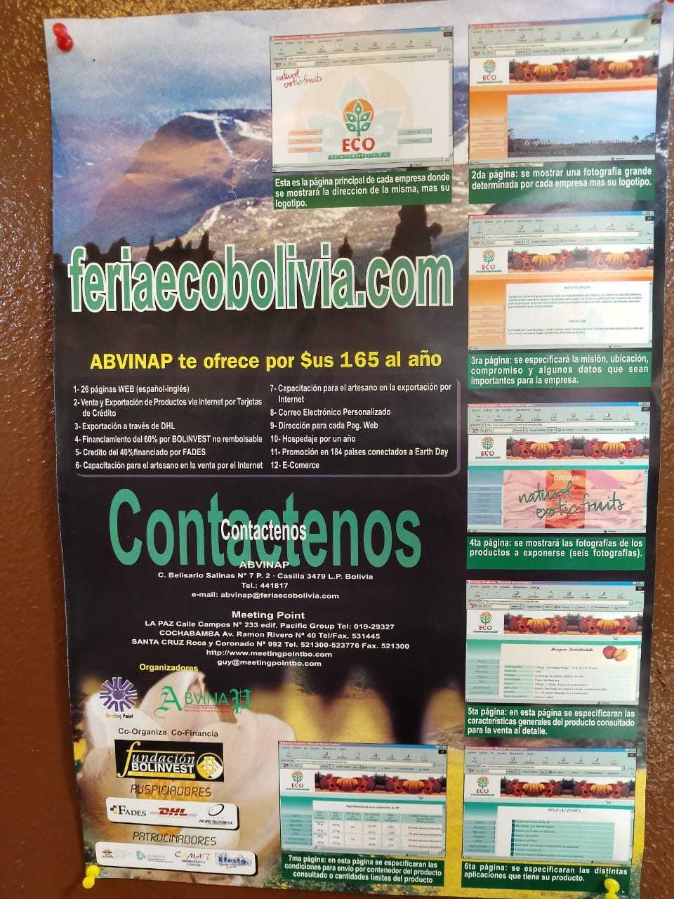
Fundación Bolinves financió el 1er Portal

Slide 7
7 MyPE’s fueron beneficiadas con el Proyecto
En esa época, año 2000 los costos de Internet y Técnicos era muy caro, pero valía la pena brindar Stands, Hospedaje y Dominio a los pequeños productores y comunidades.
Cada Stand fue cotizado en 165 $us, que fueron financiados.
Los siguientes años se trató de sostener los costos de mantenimiento con nuevos ingresos, pero siempre fueron cambiando.
Actualmente contamos con 15 Stands .
Los costos por este servicio bajaron a 280 bs por Stand, pero las empresitas prefieren, nuevos medios más económicos y baratos.

Slide 8
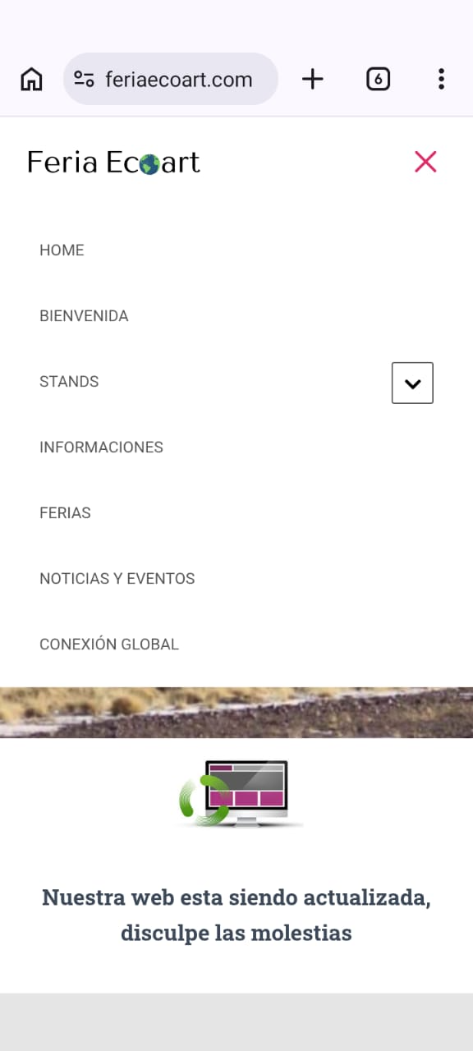
Menú del Portal actualmente

Slide 9

Click en Bienvenida

Slide 10
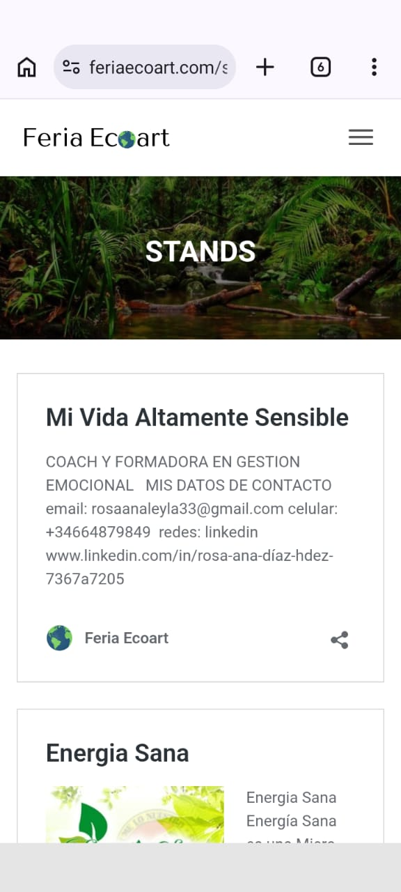
Click en Stands….

Slide 11
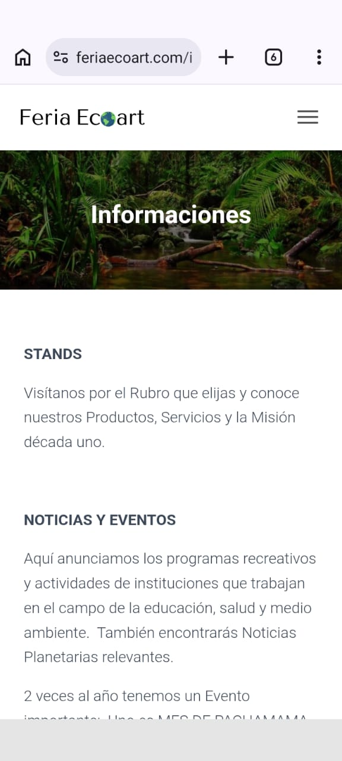
…para buscar Información de cada pestaña…

Slide 12

Noticias y Eventos actuales y anteriores…..

Slide 13
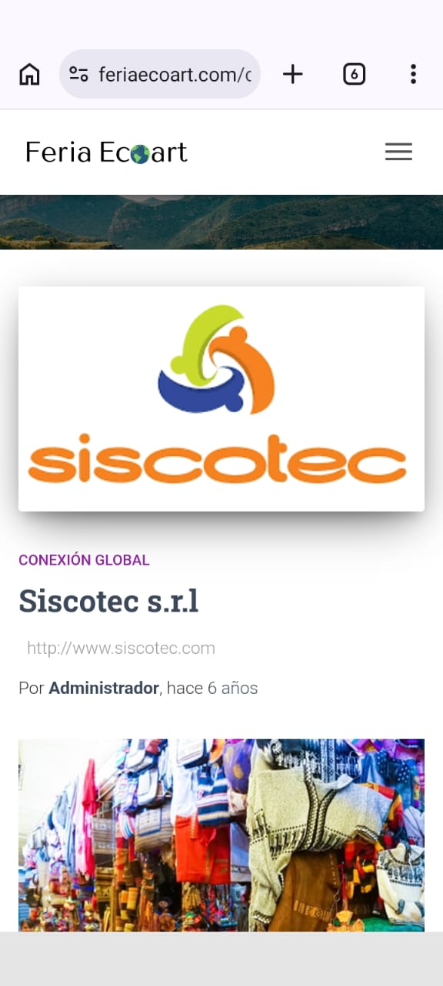
Enlaces con Instituciones y Empresas que apoyan a este sector, click a sus páginas.

Slide 14

Gracias por tu visita a Feria Ecoart

